Slide 1

Emailové služby
Anna Borkovcová

Slide 2
E-mail
elektronická pošta
způsob odesílání, doručování a přijímaní zpráv přes elektronické komunikační systémy
přenos informací
  protokol SMTP (Simple Mail Transfer Protocol)
  intranetové systémy (např. škola nebo firma)
webmail – seznam.cz, centrum.cz, hotmail, gmail
hlavička + tělo

Slide 3
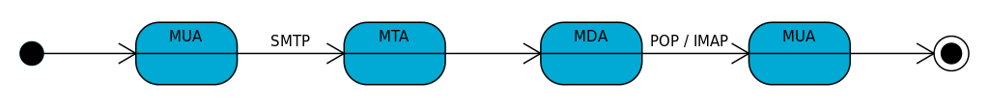
Průběh e-mailové komunikace
Mail User Agent
  poštovní klient
  zpracování zprávy u uživatele – odeslání zpráv, přebírání zpráv
  adresář
  čtení protokolem IMAP
  Outlook, Gmail
Mail Transfer Agent
  poštovní server
  běží dlouhodobě, není napojen na aktivitu uživatele (démon)
  přebírá zprávu od klienta a předává doručovateli
  spolupráce s DNS (decentralizovaný systém doménových jmen)
  možnost nastavit si, od jakých domén chci/nechci přijímat zprávy
  sendmail, Microsoft Exchange Server
Mail Delivery Agent
  specializovaný program pro lokální doručování
  zpracovávání a filtrace zpráv
  procmail, maildrop

Slide 4
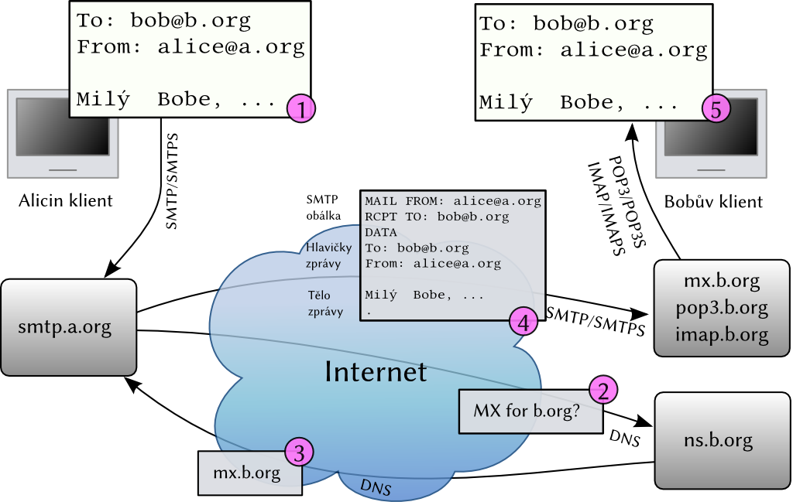

Slide 5
Historie
starší než internet
Textové zprávy mezi uživateli vzdáleně připojenými ke stejnému počítači
  1965, Massachusettský technologický institut (výzkumná univerzita)
Síťový přenos 1972
první volná e-mailová služba – Hotmail (1996) –> Microsoft

Slide 6

Současnost
3,8 mld uživatelů (k r. 2018)
E-mailové konference
výhody: bezplatný
problémy: spam a hoax
AI a emaily: filtrace spamu
Integrace dalších aplikací (kalendáře, ToDo listy, chaty)
možnost vytvářet si vlastní domény
Nejoblíbenější v ČR: Gmail, Seznam, iCloud Mail, Centrum, Outlook

Slide 7



Srovnání
Gmail
  1,2 mld uživatelů
  propojení s ostatními aplikacemi
Outlook
  vyvinul se z Hotmailu (Microsoft)
  400 milionů uživatelů
  „focused inbox“ – třízení zpráv podle důležitosti kontaktů
  propojení s ostatními aplikacemi
  nelze sledovat, zda mail příjemce přečetl nebo ne
10 Minute mail

Slide 8
Zdroje
EmailKampane (2023, říjen). Top 5 emailových klientů. https://emailreport.cz
Jak na internet. (n.d.). Email. https://www.jaknainternet.cz/page/1750/e-mail/
Vaneezae Malli (2023, 16. března). BEST Email Service & Account Providers in 2023 [Free + Paid]. Mailmunch.https://www.mailmunch.com/blog/best-email-service-providers
Wikipedie. (2023, 4. srpna). Simple mail transfer protocol. https://cs.wikipedia.org/wiki/Simple_Mail_Transfer_Protocol
Wikipedie. (2023, 4. srpna). E-mailový klient. https://cs.wikipedia.org/wiki/E-mailov%C3%BD_klient
Wikipedie. (2023, 5. srpna). Mail transfer agent. https://cs.wikipedia.org/wiki/Mail_Transfer_Agent
Wikipedie. (2023, 6. srpna). Mail delivery agent. https://cs.wikipedia.org/wiki/Mail_Delivery_Agent
Wikipedie. (2023, 4. října). E-mail. https://cs.wikipedia.org/wiki/E-mail

